Slide 1
高雄市110學年度適性輔導安置宣導說明會
左營國中
黃玠維 主任

Slide 2
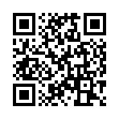
110年適性安置升學管道說明
110學年度身心障礙學生適性輔導安置網站：
網址：http://adapt.spec.kh.edu.tw/

Slide 3
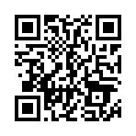
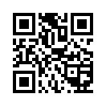
高雄市適性輔導安置特教相關網站
高雄市特殊教育資訊網 | 高雄區-身心障礙學生 適性輔導安置網站 | 高雄市-鑑定安置資訊網

Slide 4
適性輔導安置承辦學校
高雄區 110 學年度身心障礙學生適性輔導安置特殊教育學校：
承辦單位：高雄市立楠梓特殊教育學校
承辦人員：註冊組-林妍彣組長
(07-3642007 轉 112)

Slide 5
適性輔導安置承辦學校
高雄區 110 學年度身心障礙學生適性輔導安置高級中等學校集中式特教班
承辦單位：樹德高級家事商業職業學校
承辦人員：特教組-賀信融組長
(07-3848622 轉2602)

Slide 6
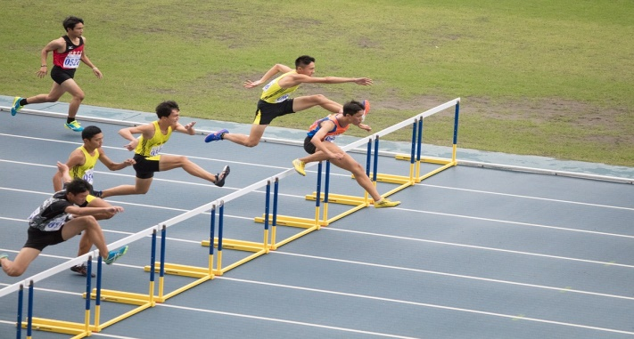
↑報考資格：(特殊學校、高職特教班)
智能障礙、其他障礙(伴隨智能障礙)
→報考資格：(高級中等學校普通班、實用技能班)
其它12大類身心障礙均可報考(扣除智能障礙)

Slide 7
適性輔導安置承辦學校
高雄區 110 學年度身心障礙學生適性輔導安置高級中等學校普通班、實用技能班
承辦單位：國立岡山高級農工職業學校
承辦人員：特教組-范秀妹組長
(07-6217129 轉 136)

Slide 8
適性輔導安置目標
一、就學管道多元化：規劃身心障礙學生免試升學，提供適性安置機會發揮潛能，實現教育機會均等。
二、就學安置社區化：落實零拒絕與推動融合教育，平衡特殊教育區域資源，實現就近入學，達成就學社區化理念。

Slide 9
三、教育環境優質化：充實與建置身心障礙學生相關專業團隊與學習輔具平臺，強化校園學習及無障礙校園環境。
四、輔導轉銜個別化：落實學生個別化教育計畫，考量學生優弱勢能力，促進家長參與，提供有效教學輔導與轉銜服務，符應全人生涯需求。

Slide 10
五、行政支持網絡化：整合特殊教育相關資源，建置行政支持網絡，達成有效推動特殊教育之目標。
六、符應十二年國民基本教育理念：
（一）有教無類：高級中等教育階段是以全體15歲以上的國民為對象，不分種族、性別、階級、社經條件、地區等，教育機會一律均等。

Slide 11
（二）因材施教：面對不同智能、性向及興趣的學生，設置不同性質與類型的學校，透過不同的課程與分組教學方式施教。
（三）適性揚才：透過適性輔導，引導學生瞭解自我的性向與興趣，以及社會職場和就業結構的基本型態。

Slide 12
(四）多元進路：發展學生的多元智能、性向及興趣，進而找到適合自己的進路，以便繼續升學或順利就業。
（五）優質銜接：高級中等教育一方面要與國民中學教育銜接，使其正常教學及五育均衡發展；另一方面也藉由高中職學校的均優質化，均衡城鄉教育資源，使全國都有優質的教育環境，使學生有能力繼續升學或進入職場就業，並能終身學習。

Slide 13
適性輔導安置辦理
法源依據：
一、特殊教育法及其施行細則
二、高級中等學校多元入招生辦法
三、身心障礙學生升學輔導辦法
四、身心障礙學生適性安置高級中等學校實施要點

Slide 14
適性輔導安置辦理
法源依據：
五、教育部高級中等學校多元入學招生辦法
六、高雄市政府教育局104年5月15日高市教特字第10433198700號函訂定發布高雄市身心障礙學生適性輔導安置高級中等學校作業要點

Slide 15
高雄區110學年度身心障礙生 適性輔導安置特殊教育學校

Slide 16
特殊教育學校適性安置相關時程
1.簡章已公告
2.國中報名作業：
110年2月17日（三）至2月25日(四)
3.公告安置結果110年5月28日(星期五)
4.寄發「報到通知單」及報到以各安置學校所訂時間為準(由安置學校依所訂時間寄發至各國中)

Slide 17
報名
報名資格：須持有中華民國身分證，年齡 21 足歲以下（89 年 8 月 1 日(含)
以後出生），應屆畢業生不受上述年齡限制，未曾報名參加適性輔導安置(含
原十二年就學安置)之國中畢(修)業或具同等學歷(力)者

Slide 18
各科報名資格規定如下
(一)綜合職能科：領有下列證明之一者：
1.各直轄市、縣/市政府特殊教育學生鑑定及就學輔導會(以下簡稱鑑輔會)所核發之智能障礙、自閉症或含上述障礙之多重障礙鑑定證明(效期為高級中等學校教育階段以上)。
2.各直轄市、縣/市政府所核發之身心障礙證明，其障礙類別為第一類，其障礙等級為中度、重度或極重度(效期須於110年12月31日當天有效)：
(1)國際疾病傷害及死因分類標準（以下簡稱國際疾病分類標準） ICD-9 診斷註記【06】或【318.0 或 318.1 或 318.2 或 319】；或【11】或【299】

Slide 19
(2)國際疾病分類標準 ICD-10 診斷註記【06】或【F71 或 F72 或 F73或 F78 或 F79】；或【11】或【F84.0】。
3.領有其他類別身心障礙證明者，須經各直轄市、縣/市政府鑑輔會鑑定具智能障礙、自閉症或含上述障礙之多重障礙鑑定證明(效期為高級中等學校教育階段以上)。

Slide 21
六、凡循本簡章報名者，不得重複循身心障礙學生適性輔導安置管道另兩種簡章報名：「安置高級中等學校集中式特教班」、「安置高級中等學校普通班、實用技能班」，或參加其他直轄市、縣/市辦理之適性輔導安置管道，違者取消本入學安置資格。

Slide 22
高雄區110學年度身心障礙學生 適性輔導安置特殊教育學校
各國中應上傳資料： (如有缺件不受理報名)
(一)上網登打並掃描上傳報名表（就附表1至3符合科別擇一登打）。
(二)掃描上傳非應屆畢業生國中學歷(力)證件正本 。
(三)掃描上傳有效期限內之鑑輔會鑑定證明、身心障礙證明（手冊）正本正反面。
(四)掃描上傳學生 2吋正面半身照片。
(五)掃描上傳核章後之轉銜輔導會議紀錄（內容需含學習能力、學習情形、特殊行為表現概況、及未來安置建議等）。
(六)下載集體報名名冊並核章後掃描上傳。

Slide 23
高雄區110學年度身心障礙學生適性 輔導安置高級中等學校集中式特教班

Slide 24
高雄區110學年度身心障礙學生適性 輔導安置高級中等學校集中式特教班
1.簡章已公告
2.國中報名作業：
110年2月17日（三）至2月25日(四)
3.寄發能.力評估及准考證：
110年3月31日(三)
4.能力評估：110年4月10日(星期六)
5.安置作業、現場唱名分發及報到：
110年5月11日（星期二)

Slide 27
各國中應上傳資料： (如有缺件不受理報名)
(一)上網登打並掃描上傳報名表(表1)。
(二)掃描上傳「能力評估應考服務申請表」（表2）（無須者免附）。
(三)掃描上傳非應屆生國中學歷 (力)證件正本 。
(四)掃描上傳有效期限內之鑑輔會鑑定證明、身心障礙證明（手冊）正本正反面。
掃描上傳學生 2吋正面半身照片。
(五)掃描上傳核章後之轉銜輔導會議紀錄（內容需含學習能力、學習情形、特殊行為表現概況、及未來安置建議等）。
(六)下載集體報名名冊並核章後掃描上傳。

Slide 28
高雄區110學年度身心障礙學生適性輔導 安置高級中等學校普通班、實用技能班
110學年度身心障礙學生升學管道主要有3種：
(1)適性輔導安置(含餘額安置)。
(2)免試入學。
(3)特色招生。

Slide 29
2.參加適性安置之身障學生可參加其他升學管道，但需擇一項錄取結果報到。
3.未曾參加適性輔導安置 (含十二年就學安置) 之身心障礙學生，且免試、特招等其他升學管道皆未錄取且符合簡章報名資格者，可依規定報名餘額安置。

Slide 30
適性輔導安置名額原則：
職業類科每班2人、綜合高中每班1.5人、普通科每班1人。
各學校提供之安置名額將於近日公告於「高雄區身心障礙學生適性輔導安置網站」http://adapt.spec.kh.edu.tw/

Slide 31
高雄區110學年度身心障礙學生適性輔導 安置高級中等學校普通班、實用技能班
1.簡章已公告
2.國中報名作業：
110年2月17日（三）至2月25日(四)
3.綜合研判：110年4月19日(一)前
4.晤 談：110年5月03日(一)前
5.公告安置結果：110年6月7日(一)
6.報到(依安置學校所訂時間為準)
110年7月07日(三)至7月08日(四)
下午四時前

Slide 32
報名
一、報名資格：須持有中華民國身分證，應同時具備下列資格
(一)應屆畢業生或無高中職學籍之非應屆畢業生，未曾參加適性輔導安置(含原十二年就學安置)之國中畢(結)業或具同等學歷(力)者。

Slide 33
(二)領有下列證明之一者
1.各直轄市、縣/市政府特殊教育鑑定及就學輔導會所核發之鑑定證明(不含智能障礙、鑑輔會證明效期為高級中等學校教育階段以上) 或各直轄市、縣/市政府所核發之身心障礙手冊 (不含智能障礙、手冊效期須於 110年12月31日當天有效)。

Slide 34
2.具有各直轄市、縣/市政府所核發下列之身心障礙證明(效期須110年12月31日當天有效)之一者：(1) 障礙類別為第一、二、七、其他類（參閱附錄 2 及附錄 3）不含
A.ICD-9 診斷註記【06】或【317或318.0 或 318.1或318.2或319】
B.ICD-10 診斷註記【06】或【F70或F71或 F72或F73或F78或F79】

Slide 35
二、報名日期及方式：
(一)110年2月17日（三）至2月25日(四)，學生向就讀國中辦理報名，各國中完成網路報名。簡章與報名表逕至「高雄區身心障礙學生適性輔導安置網站」下載。
(二)學生可選擇居住地區外之安置作業區報名，惟限報名一區，報名區即安置區。若選擇原就讀國中所在地以外之安置作業區報名，須檢附相關證明並通過跨區資格審查。
(三)非高雄市學校報名，請國中承辦人員學校報名，向岡山農工（07-6217129分機136范組長） 洽詢 線上報名系統帳號密碼後，登入報名。

Slide 36
各國中應上傳資料：
(一)上網登打並掃描上傳報名表（表1），志願選填說明如下：(安置學校一覽表請參閱附錄 1)。
1.學生依志願序至多選填3群，每群至多可填寫10個志願。
2.選填志願至少10個志願為原則，至多30個志願。
3.若選填志願總數未達10個志願，可加選第四志願群或不足額選填。

Slide 37
(二)掃描上傳非應屆畢業生國中學歷(力)證件正本。
(三)掃描上傳有效期限內鑑輔會鑑定證明、身心障礙證明(手冊)正本正反面。
(四)掃描上傳學生2吋正面半身照片。

Slide 38
(五)上網登打並掃描上傳生涯轉銜建議表（表2）。
(六)生涯規劃意見表（表3）。
(七)掃描上傳核章後之轉銜輔導會議紀錄（內容需含學習能力、學習情形、特殊行為表現概況、及未來安置建議等）。

Slide 39
(八)下載集體報名名冊並核章後掃描上傳。
(九)掃描上傳佐證資料(學生優勢能力、技能檢定、參加國中技藝教育班等)。
(十)各國中應上傳資料檢核表（表 4）。
備註：
1.掃描檔請用彩色掃描且清晰之jpg檔案格式。
2.本表檢核勾選完畢後，請以jpg檔案格式上傳系統。

Slide 42
志願序*限填3群別 *每群至多可填寫10個志願 | 群別 | 科別 | 學校 | 志願序 （系統產出）
 | 餐旅群 | 餐飲管理科 | 美國家商 | 1
 | 餐旅群 | 餐飲管理科 | 德國家商 | 2
 | 餐旅群 | 餐飲管理科 | 海地家商 | 3
 | 設計群 | 廣告設計科 | 捷克工商 | 4
 | 家政群 | 服裝科 | 美國家商 | 5
 | 家政群 | 服裝科 | 德國家商 | 6
 | 家政群 | 美容科 | 海地家商 | 7
 | 家政群 | 美容科 | 芬蘭家商 | 8
 | 家政群 | 美容科 | 越南家商 | 9
 | 藝術群 | 時尚工藝科 | 印尼藝校 | 10
※是否還要參加其他升學管道： |  |  | ■ 是，參加 ■免試入學 □特色招生
 |  |  | □ 否

Slide 46
高雄區110學年度身心障礙學生適性輔導安置高級中等學校普通班、實用技能班各科具備能力參考標準表(12月1號已公布)

Slide 47
高雄區110學年度身心障礙學生適性輔導安置高級中等學校普通班、實用技能班
「晤談通知」注意事項：
（一）學生務必攜帶學生證或身分證到場，以檢驗身分。
（二）須晤談之學生與就讀國中教師或輔導教師務必出席，學生監護人或法定代理人應陪同參加晤談。學生監護人或法定代理人未能陪同，應填寫委託書委請就讀國中教師、特教組長、輔導主任或學校相關人員參加晤談。

Slide 48
本校適性安置作法
具體檢核多元學習表現：
1.品德表現(3Q達人)
2.服務表現(志工、童軍、班級幹部)
3.才藝表現(音樂、美術、舞蹈)
4.體育表現(校內外競賽、參賽紀錄)
5.技藝表現(國中技藝班、身心障礙生涯試
探課程)

Slide 49
資料函索：
1.學務處：提供獎懲紀錄、出缺席紀錄、
體適能、志願服務學習…。
2.教務處：提供學業表現、校內比賽紀錄。
3.輔導室：資料組提供測驗、輔導組提供晤談
紀錄。
4.導師及家長：生活紀錄、班級榮譽統計。

Slide 50
提供諮詢
選擇該科群原因：
1.可從未來需求做陳述
2.可從本身優勢及興趣做陳述
3.可從家庭背景做陳述
→1.用性向、興趣測驗帶出信效度
→2.用得獎紀錄當證明
→3.用實際行動來表現

Slide 51
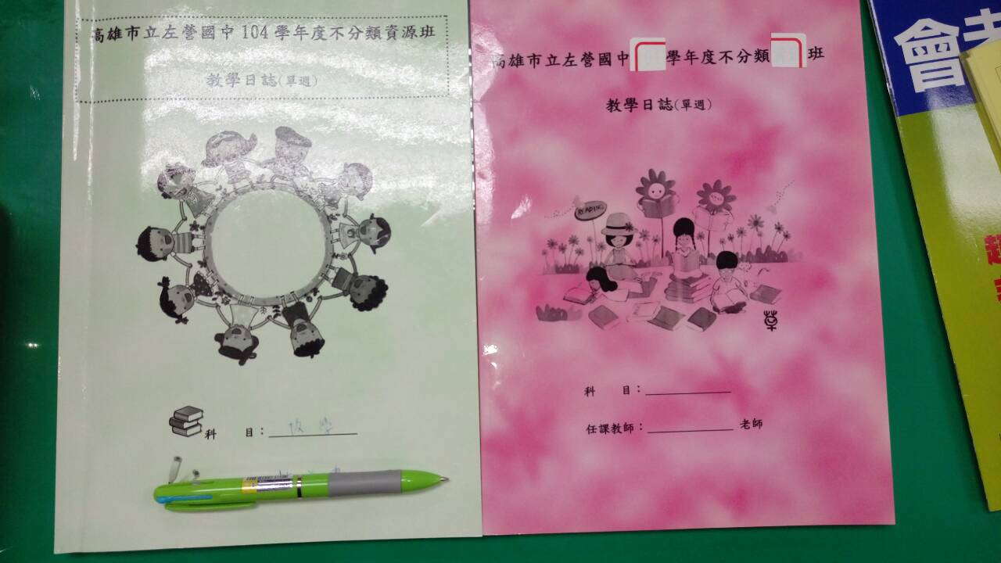
透過教學日誌、個案輔導紀錄做質性描述

Slide 52
轉銜會議
轉銜會議的強調，務必親師生與會
1.家長參與
2.教師團隊參與：導師、任課教師、輔導老師、全體資源班任課教師。
3.行政參與：校長、輔導主任、教務主任

Slide 53
積極作法
強化行政配合及互助
身心障礙學生生涯探索課程
高職能力評估模擬考
結合校內資源的試探課程
結合社區資源、家長力量

Slide 54
相關資源
1.特教生才藝競賽。
2.特殊學校均質化社群研習。
3.身障運動會。
4.自強童軍融合露營。
5.鄰近高中職及特殊學校參訪。

Slide 55
國中學生生涯輔導紀錄手冊

Slide 56
考慮現在
考慮學生能力現狀：
1.打破名校、公立、普高、技職迷思。
2.特教服務做得好、學生才會學得好。
3.適性安置第一志願順利安置機會高。
4.傾聽孩子的聲音。
5.避免高估學生能力而錯誤安置。

Slide 57
思考未來
就業狀況：
1.熱門科系是否就業機會多?
2.就業機會多是否為熱門科系?
3.身心障礙一條龍：
(一)升高中職：適性安置。
(二)升學大專校院：身心障礙學生升學大專校院甄試

Slide 58
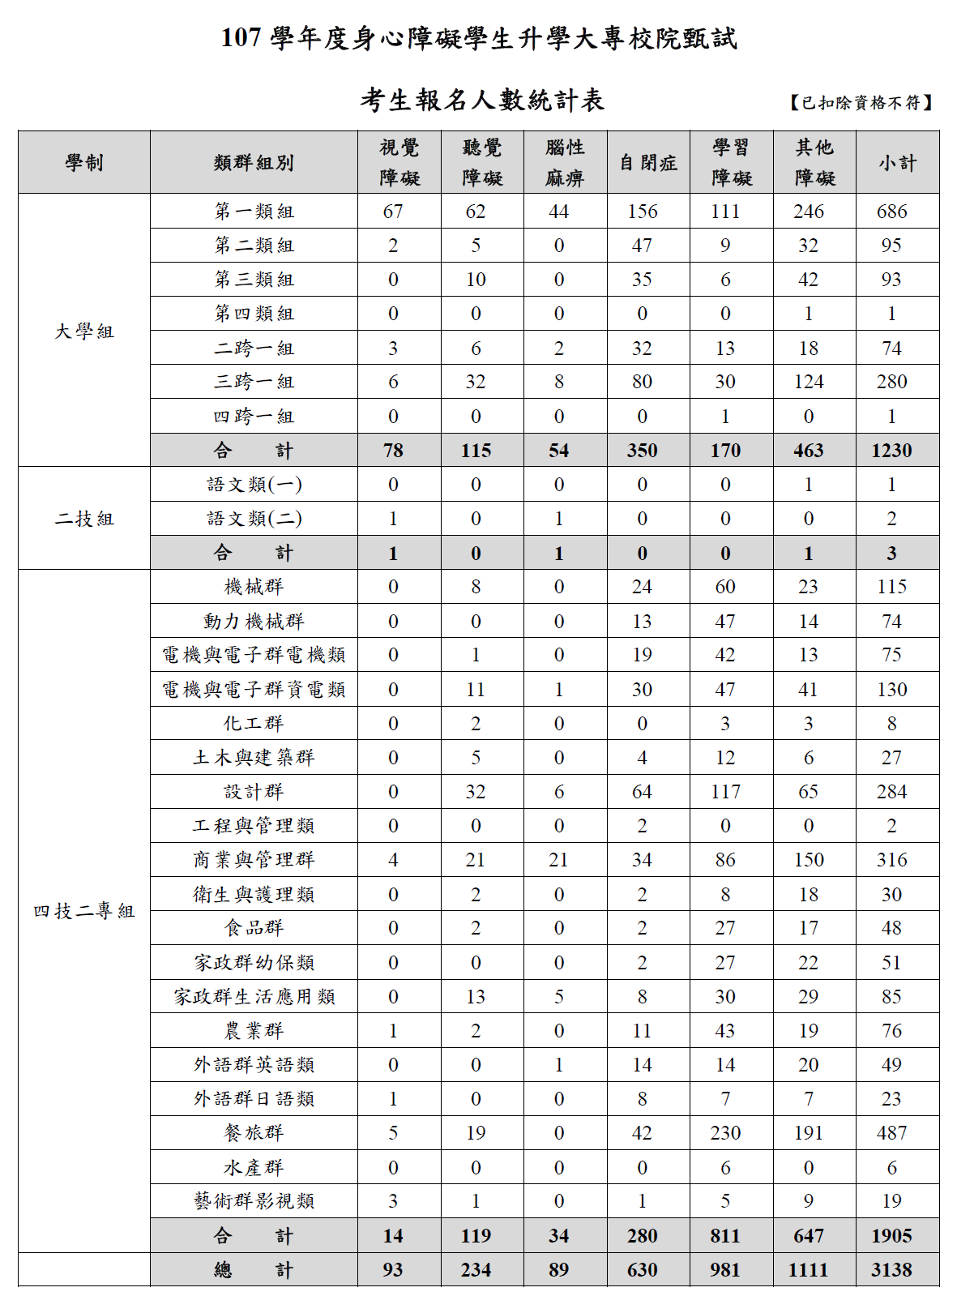

Slide 59
就業：
勞動部勞動力發展署：
https://www.wda.gov.tw/cp.aspx?n=B1E5D0077B3083EF

Slide 60
1.依身心障礙者權益保障法第38條第1項規定，各級政府機關、公立學校及公營事業機構員工總人數34人以上者，進用具有就業能力之身心障礙者人數，不得低於員工總人數3%。
2.依身心障礙者權益保障法第38條第2項規定，私立學校、團體及民營事業機構員工總人數67人以上者，進用具有就業能力之身心障礙者人數，不得低於員工總人數1%，且不得少於1人。
3.公務人員特種考試身心障礙人員考試

Slide 61
誠摯感謝各位親師長的聆聽!
12月3日國際身心障礙者日-以利互相勉勵：
衛生福利部舉辦「第23屆身心障礙楷模金鷹獎表揚典禮」主軸：
1.勇於嘗試，編織精彩人生!
2.挑戰生命，發揮潛能!
3.舞動人生，創造價值!

